Slide 1
Tugas Materi 8
Zul Fauzi Oktaviansyah
2110181056
3 – D4 IT - B

Slide 2
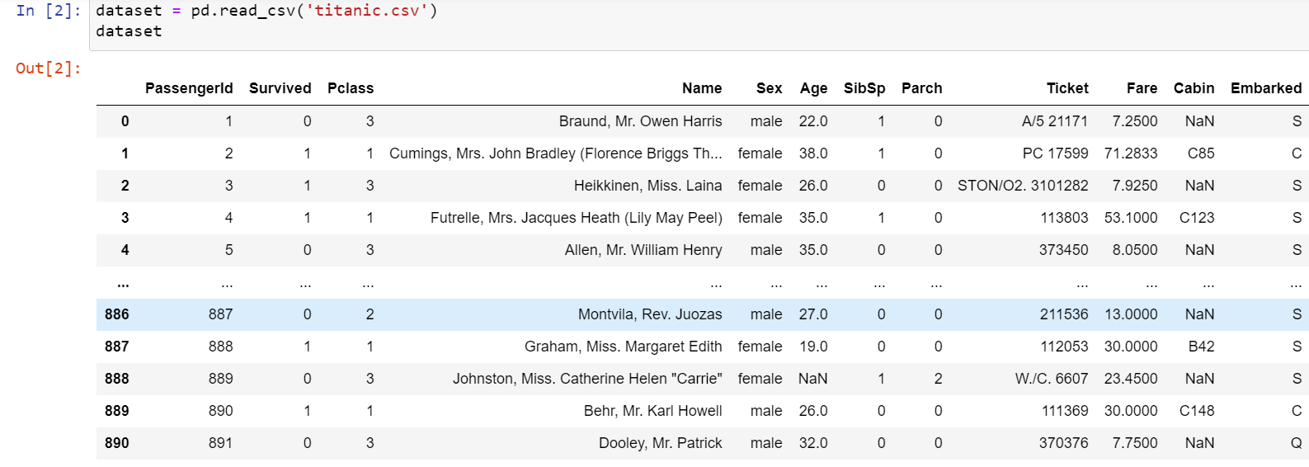
Code 1
Membaca data csv titanic

Slide 3
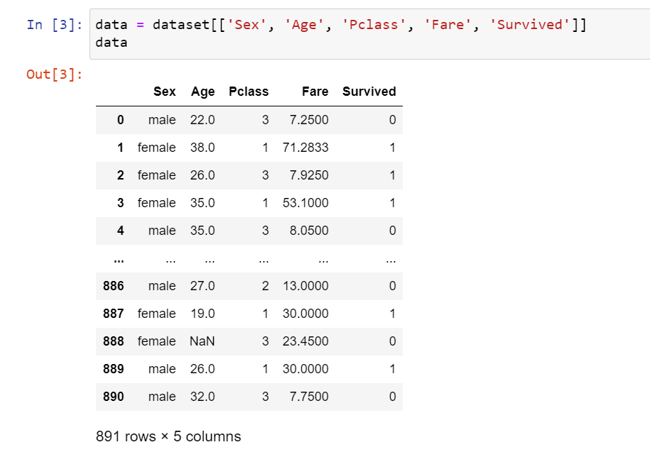
Code 2
Mengambil dataset fitur sex, age, pclass, fare, survived

Slide 4
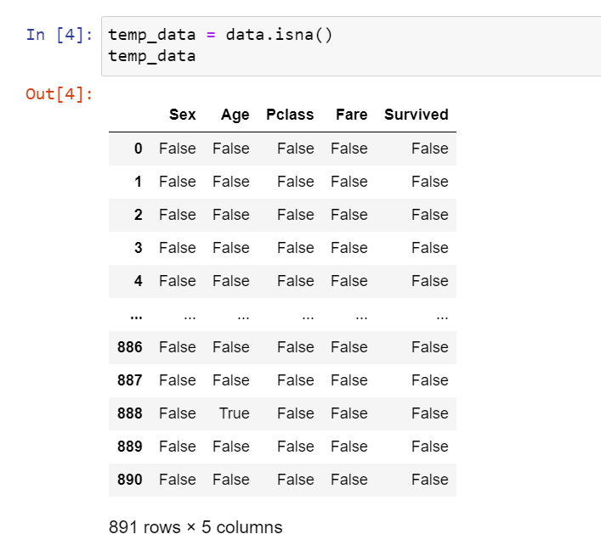
Code 3
Membuat value missing menjadi true dan not missing menjadi false

Slide 5
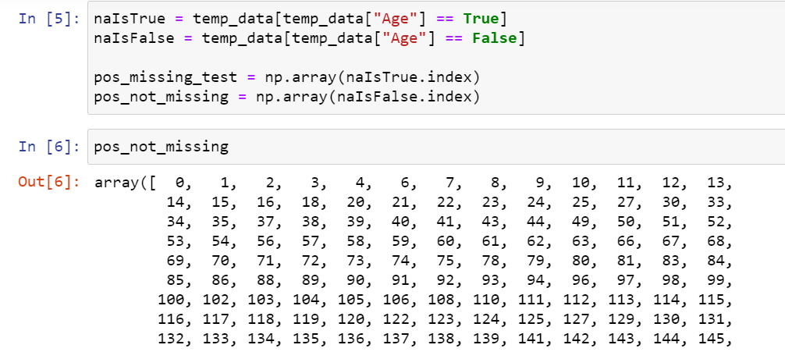
Code 4
Mengambil posisi index dari data fitur age yang missing dan yang tidak

Slide 6
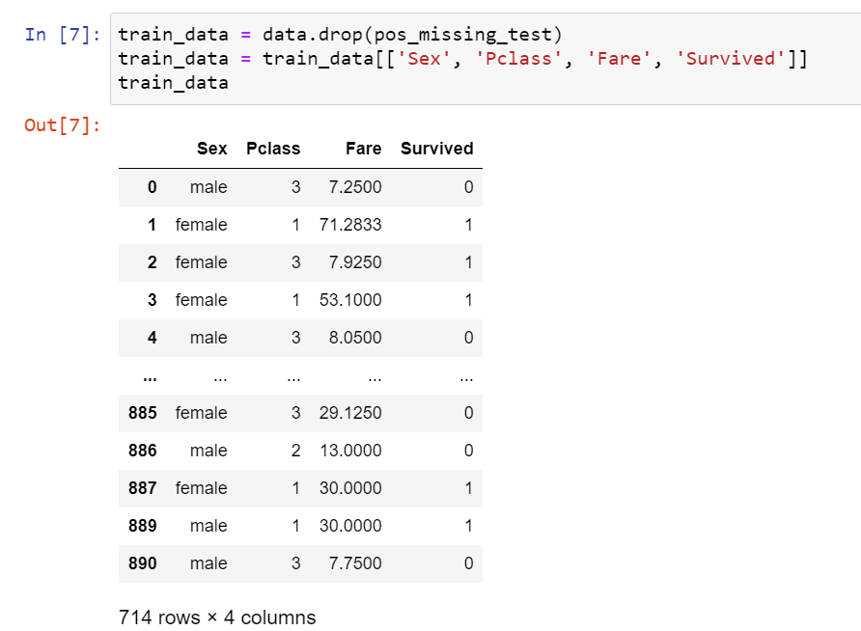
Code 5
Data yang tidak missing pada fitur age dijadikan sebagai train data
Terdiri atas fitur selain age

Slide 7
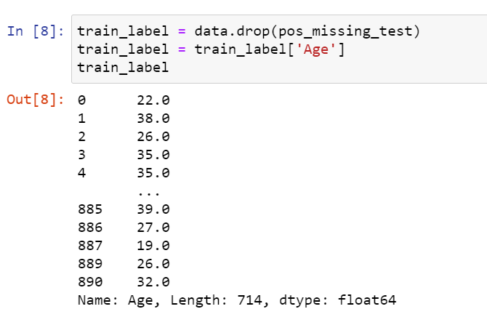
Code 6
Data fitur age yang tidak missing dijadikan train label

Slide 8
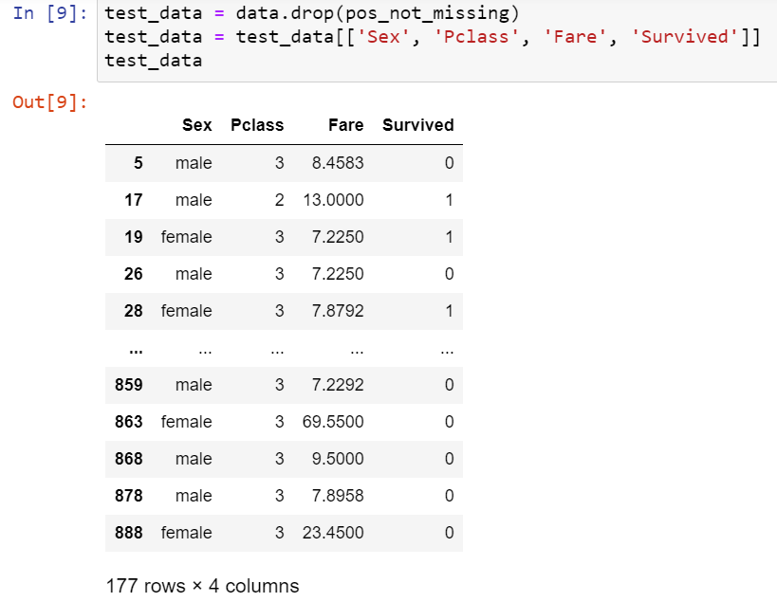
Code 7
Data yang memiliki missing pada fitur age dijadikan test_data
Nantinya hasil age akan diprediksi

Slide 9
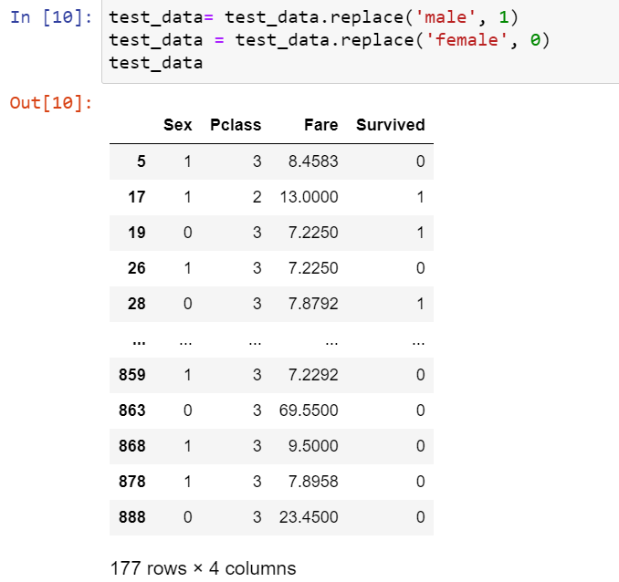
Code 8
Mengganti male dan female menjadi 1 dan 0 pada test data

Slide 10
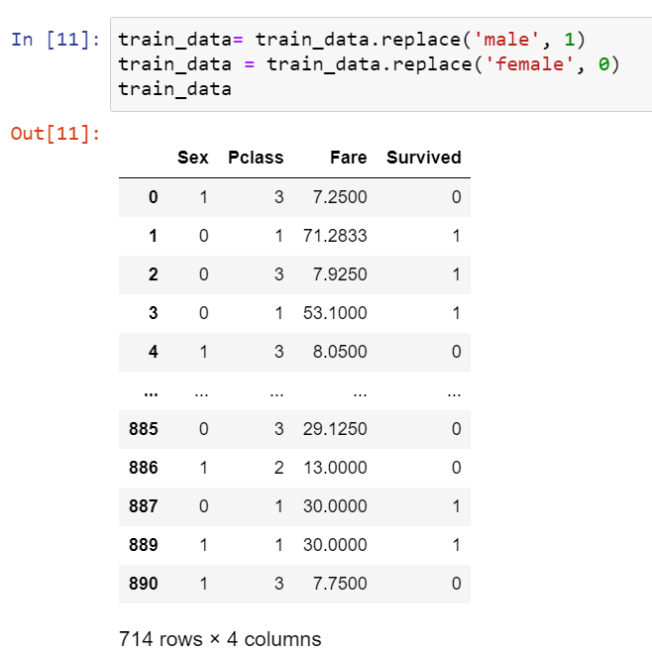
Code 9
Mengganti male dan female menjadi 1 dan 0 pada train data

Slide 11
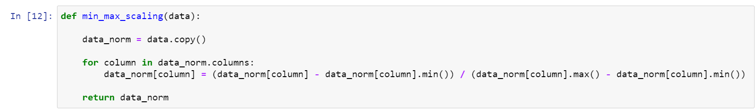
Code 10
Mendefinisikan fungsi untuk mencari scala minmax

Slide 12
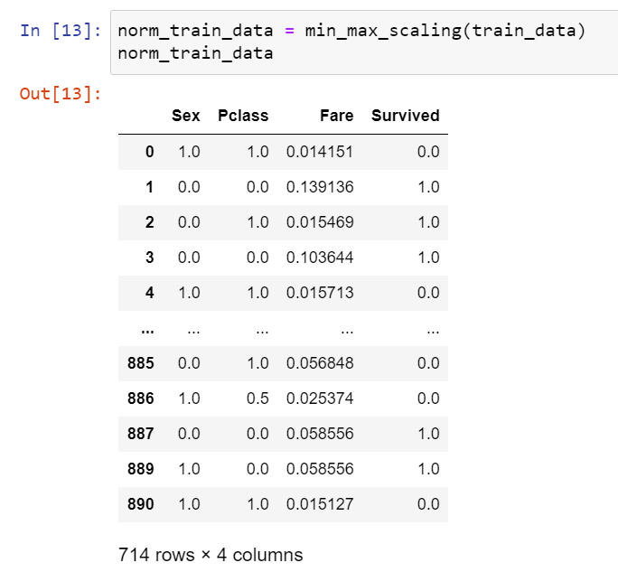
Code 11
Mengubah nilai menjadi normalisasi pada train data

Slide 13
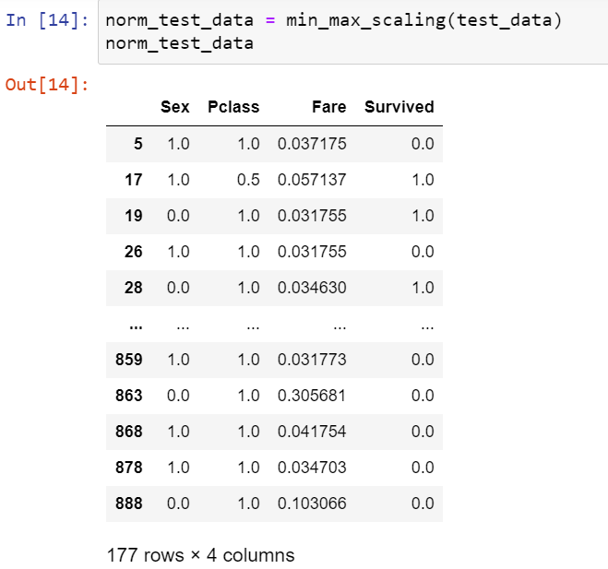
Code 12
Mengubah nilai menjadi normalisasi pada test data

Slide 14
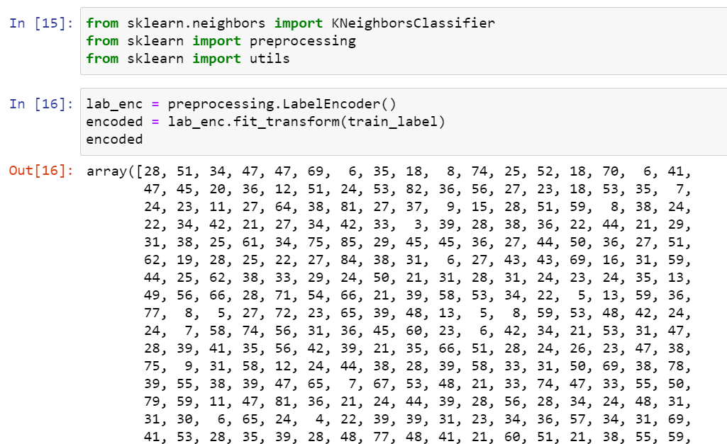
Code 13
Mengubah train label fitur age yang tadinya bertipe float menjadi integer

Slide 15
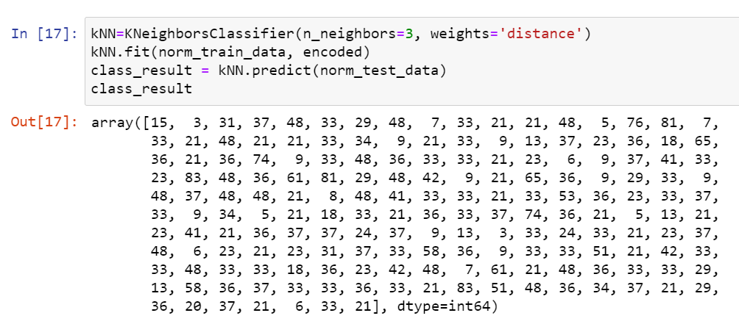
Code 14
Membuat model KNN dengan k=3 dan menghasilkan umur yang diprediksi

Slide 16
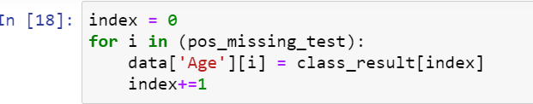
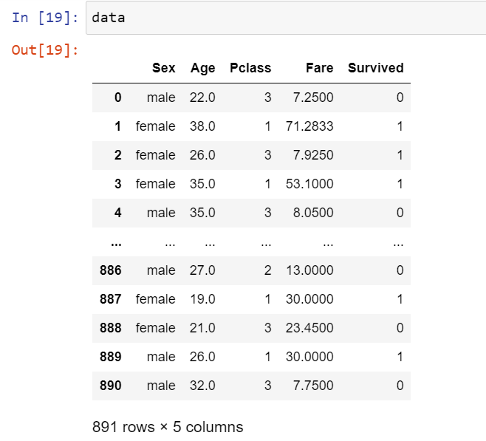
Code 15
Mereplace nilai missing pada fitur age pada data asli

Slide 17
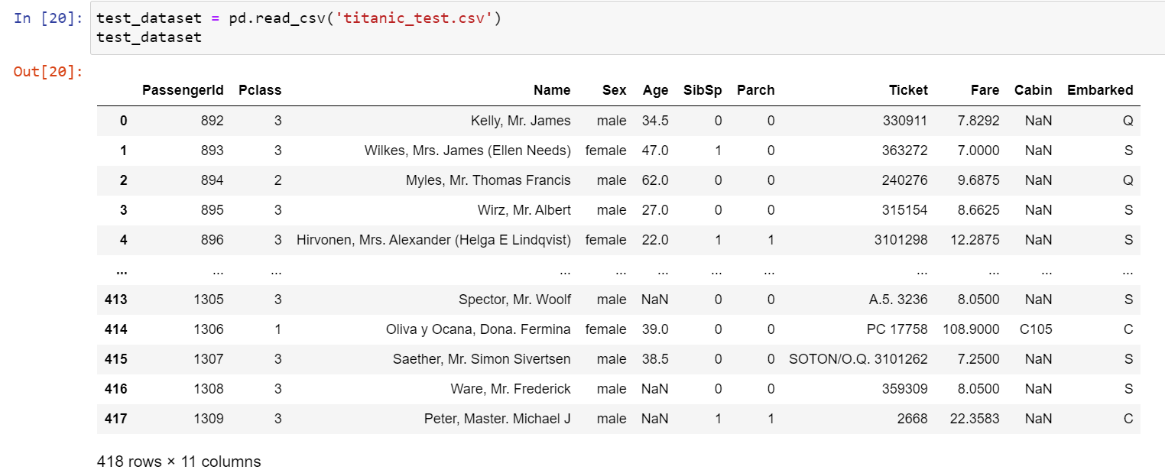
Code 16
Membaca titanic_test.csv

Slide 18
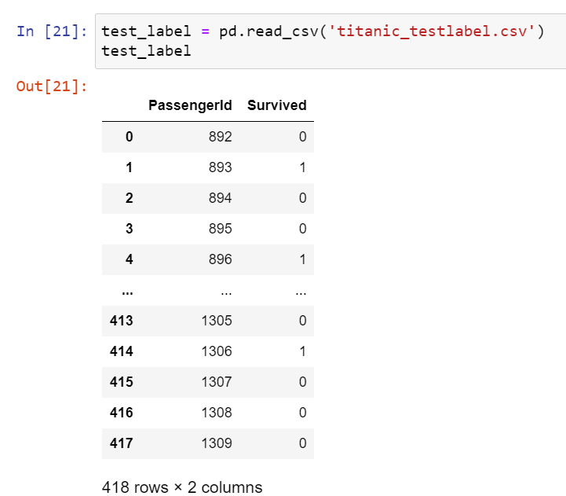
Code 17
Membaca titanic_testlabel.csv

Slide 19
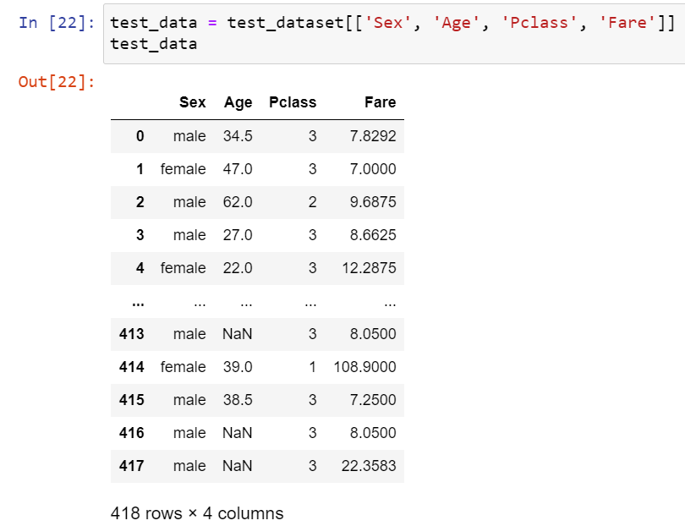
Code 18
Mengambil test_dataset fitur sex, age, pclass, fare

Slide 20
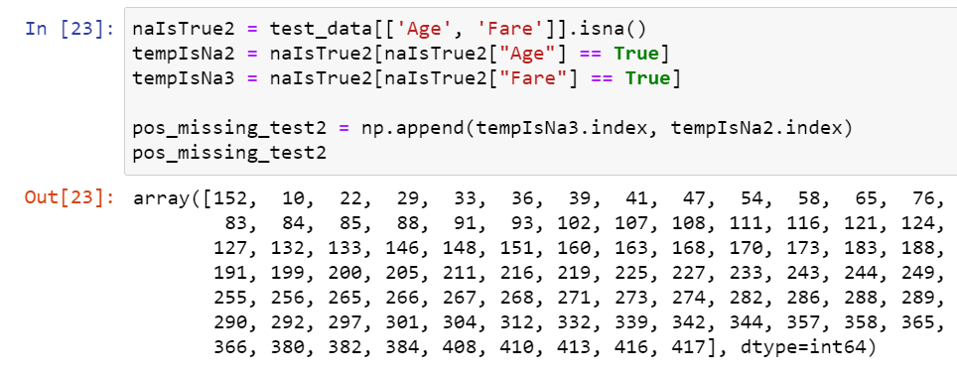
Code 19
Mengambil posisi index nilai missing dari fitur age dan fare
Pada test data

Slide 21
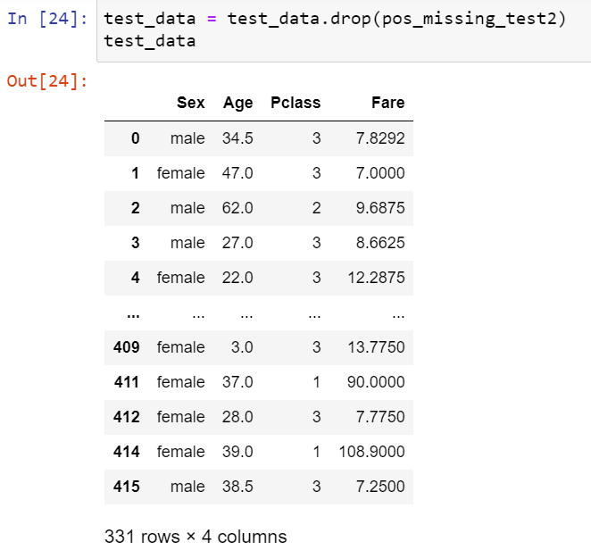
Code 20
Menghapus baris yang memiliki missing value pada test data

Slide 22
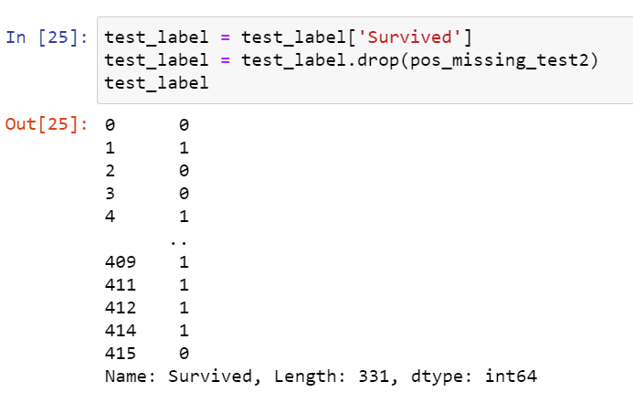
Code 21
Mengambil test label kolom survived

Slide 23
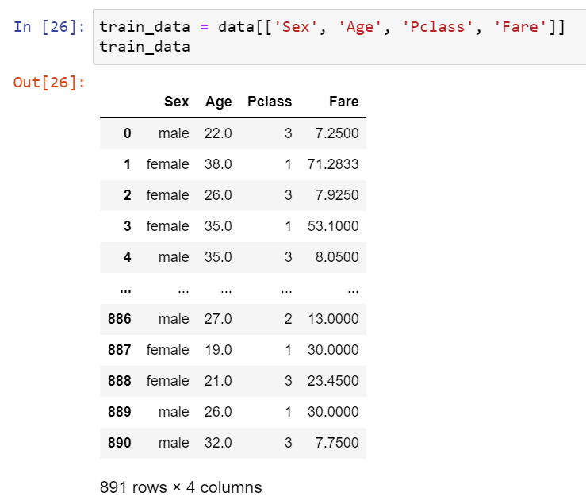
Code 22
Mengambil data terbaru dengan fitur sex, age, pclass, fare sebagai train data

Slide 24
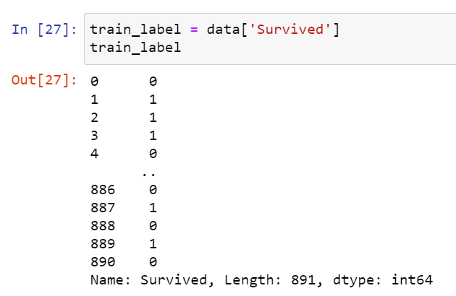
Code 23
Mengambil data fitur survived sebagai train label

Slide 25
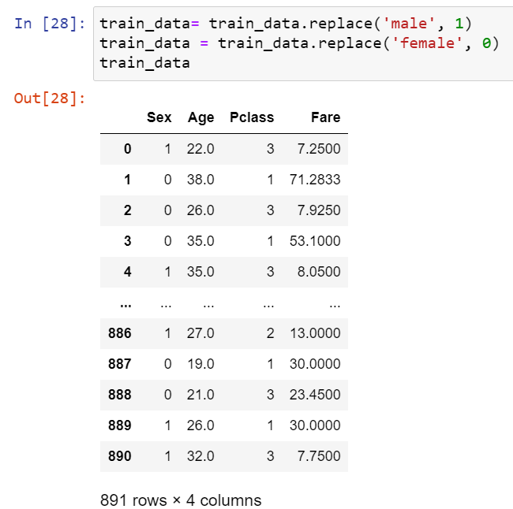
Code 24
Mengganti male dan female menjadi 1 dan 0 pada train data

Slide 26
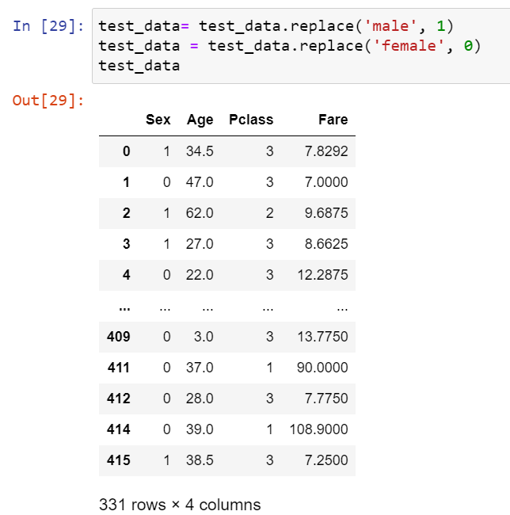
Code 25
Mengganti male dan female menjadi 1 dan 0 pada test data

Slide 27
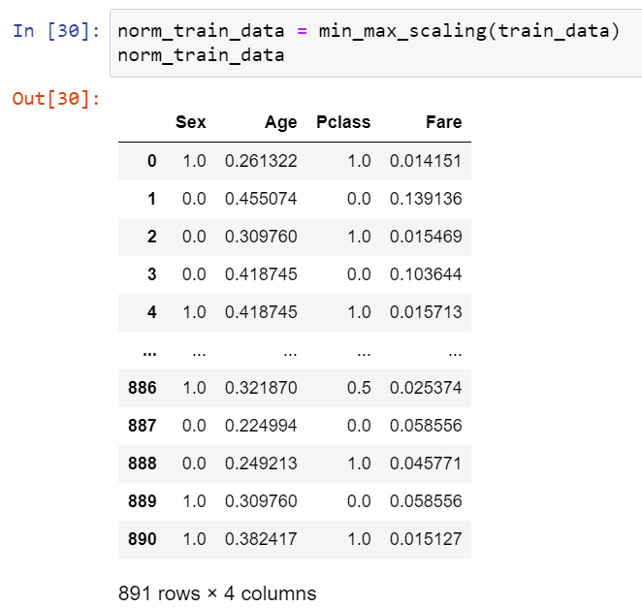
Code 26
Mengubah train data baru menjadi normalisasi

Slide 28
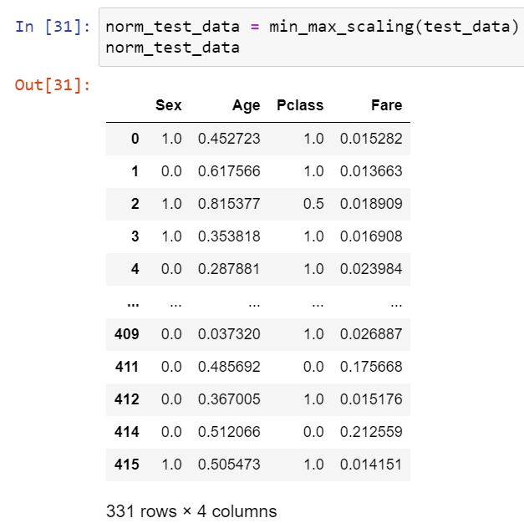
Code 27
Mengubah test data baru menjadi normalisasi

Slide 29
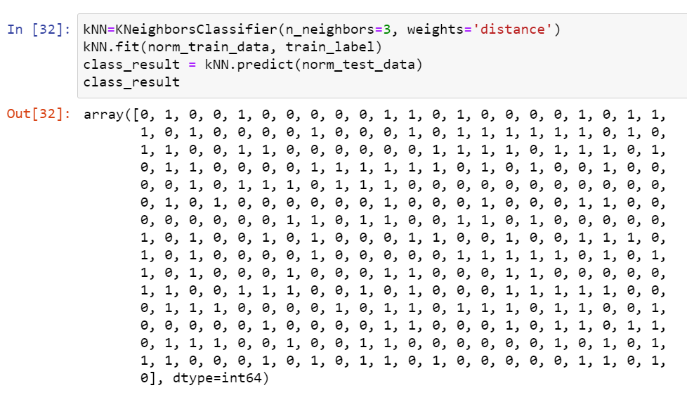
Code 28
Membuat model knn dengan k = 3 untuk memprediksi hasil survived

Slide 30
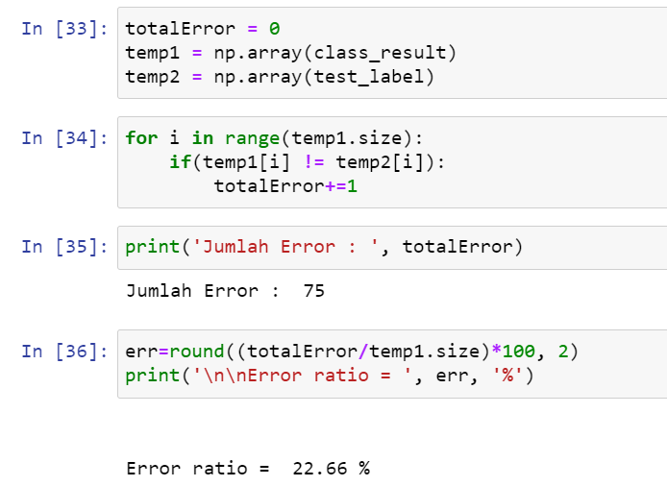
Code 29
Dapat kita ketahui dengan membandingkan class result dan test label
Kita peroleh jumlah error = 75 dan ratio error = 22.66%

